Slide 1
ESCUELA POLITÉCNICA DEL EJÉRCITO
DEPARTAMENTO DE CIENCIAS DE LA COMPUTACIÓN
CARRERA DE INGENIERÍA EN SISTEMAS E INFORMÁTICA
IMPLEMENTACIÓN DE MUNDOS VIRTUALES COMO APOYO A LA FORMACIÓN POR COMPETENCIAS DE LA CARRERA DE INGENIERÍA EN SISTEMAS E INFORMÁTICA
DIANA CAROLINA GUERRA HIDALGO
JHONATAN XAVIER VILLACÍS PAREDES

Slide 2
AGENDA

Slide 3
agenda
PLANTEAMIENTO DEL PROBLEMA
JUSTIFICACIÓN
OBJETIVOS
MARCO TEÓRICO
IMPLEMENTACIÓN
DEMOSTRACIÓN
CONCLUSIONES
RECOMENDACIONES

Slide 4
PLANTEAMIENTO
DEL
PROBLEMA

Slide 5
PLANTEAMIENTO DEL PROBLEMA
FORMACIÓN POR COMPETENCIAS
- Espacio
- Tiempo
No generan el mismo resultado que la educación presencial
Con mejor:
- Control
- Retroalimentación
Tiene
limitaciones
Requiere
incorporar
nueva
tecnología
Utiliza
formas
alternativas
de enseñanza

Slide 6
JUSTIFICACIÓN

Slide 7
JUSTIFICACIÓN
para
brindar
IMPLEMENTACIÓN DE MUNDOS VIRTUALES
TICs como apoyo metodológico del proceso educativo
- Inmersión
- Sensación de
presencialidad
La formación integral del estudiante
- Flexibilidad
- Disponibilidad
sobre
garantiza
genera
con resultados
Similares a la educación tradicional

Slide 8
OBJETIVOS

Slide 9
OBJETIVOS
OBJETIVO GENERAL
Implementar un prototipo de mundo virtual, utilizando las herramientas tecnológicas de software libre o propietario que sean valoradas como las más adecuadas, para proporcionar una nueva herramienta de apoyo a la formación por competencias de la carrera de Ingeniería en Sistemas e Informática

Slide 10
Seleccionar la mejor herramienta de cada grupo
Realizar un análisis comparativo entre dichas herramientas
Investigar acerca de las herramientas de creación de mundos virtuales y de gestión del aprendizaje existentes en el mercado
OBJETIVOS ESPECÍFICOS

Slide 11
Realizar el análisis de requerimientos, utilizando las mejores prácticas de la ingeniería de software
Determinar la arquitectura de la solución planteada
Implementar la solución, usando herramientas de software libre o propietario, garantizando el cumplimiento de los requerimientos establecidos
Realizar pruebas
OBJETIVOS ESPECÍFICOS

Slide 12
MARCO
TEÓRICO

Slide 13
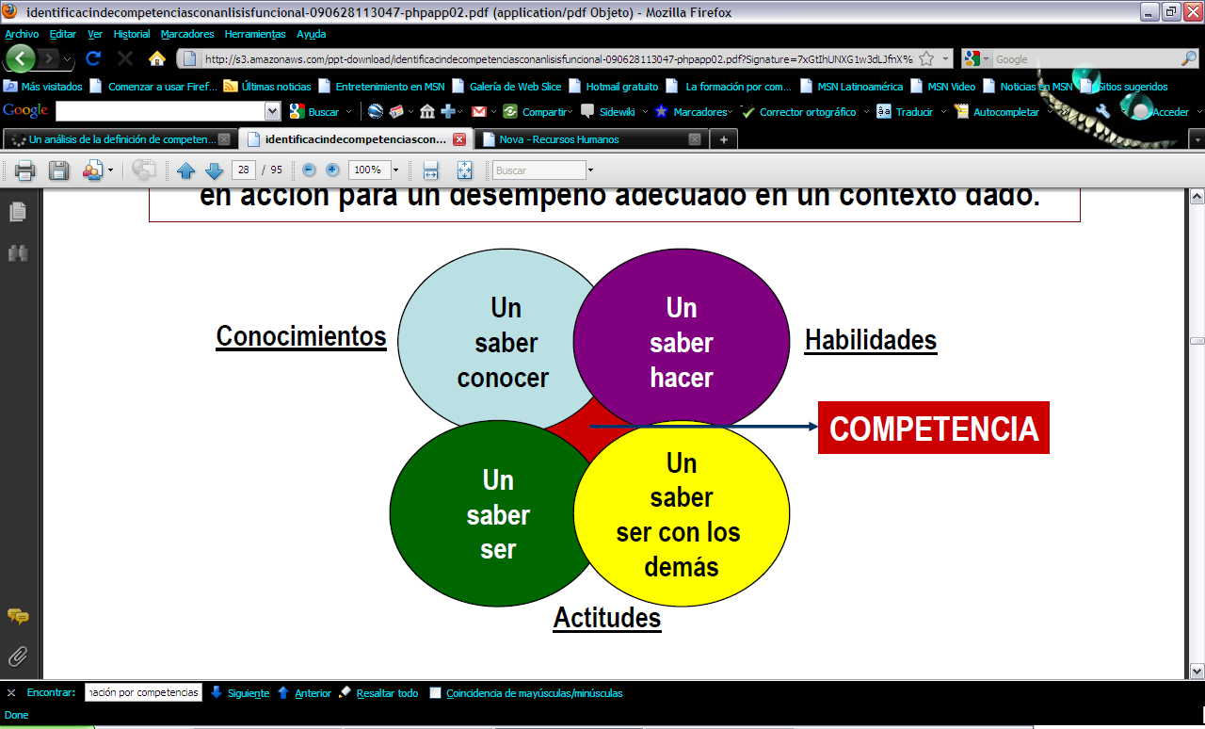
FORMACIÓN POR COMPETENCIAS
DEFINICIONES:
COMPETENCIA
Una combinación integrada
Conocimientos
Habilidades
Actitudes
El desempeño adecuado en un contexto dado
es
permite
de

Slide 14
FORMACIÓN POR COMPETENCIAS
Una manera de estructurar el proceso educativo (enseñanza/ aprendizaje)
La generación de competencias
Su aplicación efectiva en situaciones laborales reales
A los individuos integrarse a la sociedad como ciudadanos y trabajadores
es
facilita
permite
para

Slide 15
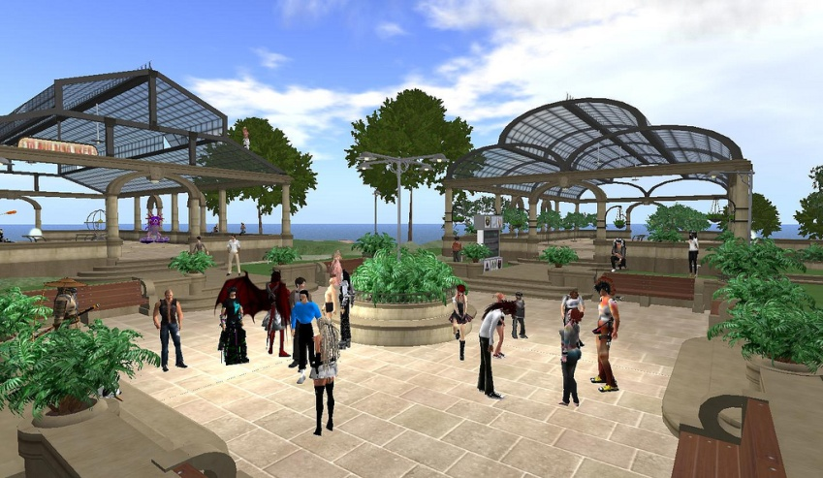
MUNDOS VIRTUALES
Es la representación gráfica, en computadora y en línea, de un mundo o entorno real o imaginario.
Su propósito es que:
✓ Sus usuarios lo habiten.
✓ Interactúen entre sí a través de personajes conocidos como avatares.
✓ Utilicen los objetos que se encuentren en él, en tiempo real.
DEFINICIÓN
CARACTERÍSTICAS
Corporeidad
Espacio compartido
Interacción
Percepción
Inmediatez
Persistencia
Inmersión

Slide 16
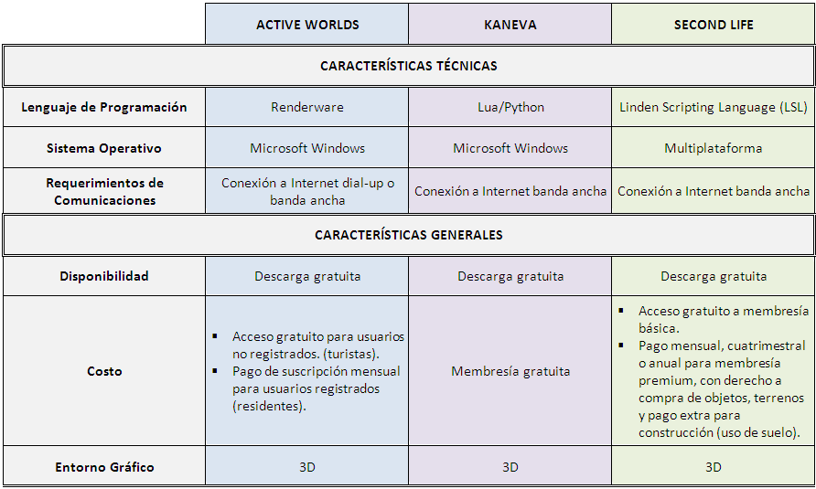
HERRAMIENTAS PARA LA CREACIÓN DE MUNDOS VIRTUALES

Slide 17
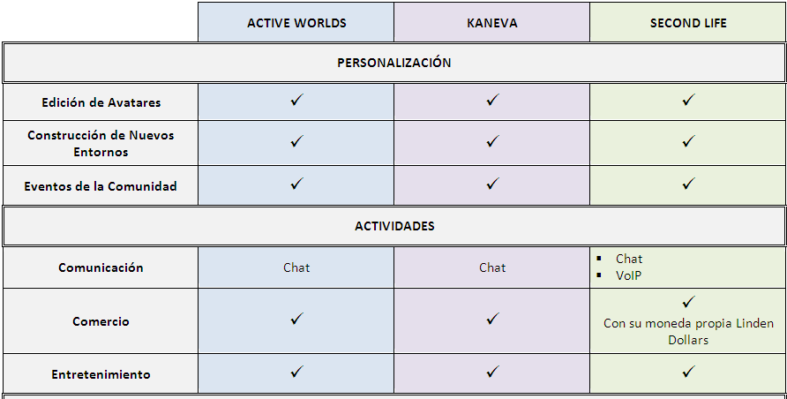
HERRAMIENTAS PARA LA CREACIÓN DE MUNDOS VIRTUALES

Slide 18
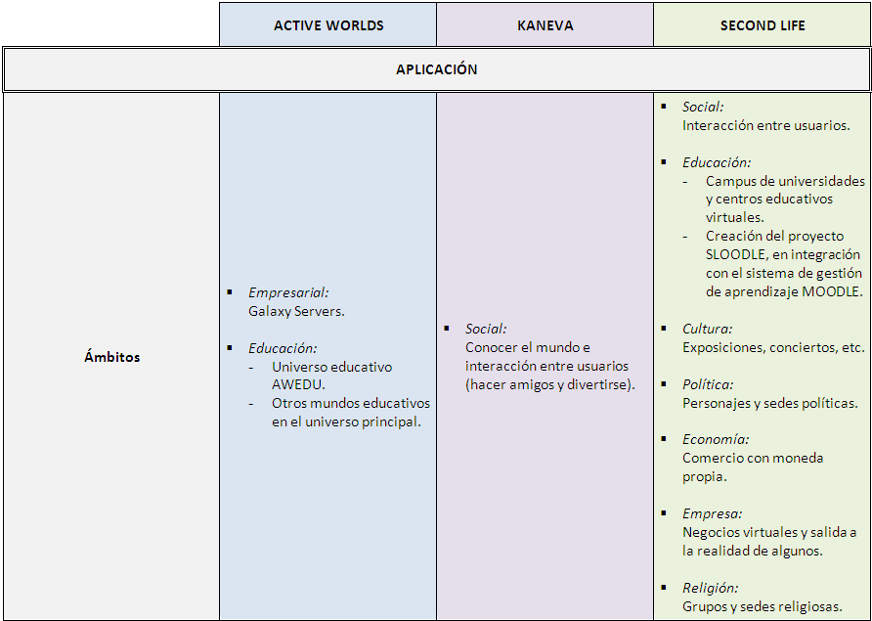
HERRAMIENTAS PARA LA CREACIÓN DE MUNDOS VIRTUALES

Slide 19

Definición de la herramienta a utilizar
MUNDO VIRTUAL
SECOND LIFE
Personalización del mundo virtual y sus usuarios (avatares)
Herramientas para la interacción entre los usuarios
El software necesario se descarga de la página web gratuitamente
Multiplataforma
Costo económico, para la funcionalidad de la herramienta
Integración con el sistema de gestión de aprendizaje MOODLE, a través del módulo SLOODLE
es
cuenta con
tiene
permite
permite

Slide 20
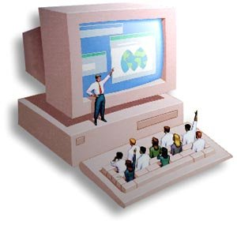
SISTEMAS PARA LA GESTIÓN DEL APRENDIZAJE
(LMS) Es una herramienta informática, que permite la gestión y presentación de materiales educativos a estudiantes.
Proporcionan un conjunto de funcionalidades básicas como:
Gestión de Usuarios
Gestión de cursos y grupos
Herramientas de Comunicación
Herramientas de evaluación

Slide 21
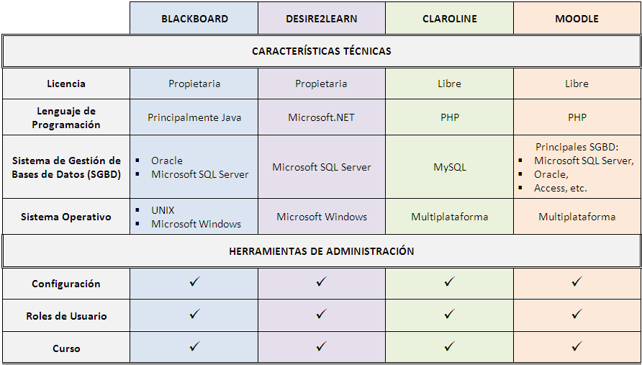
HERRAMIENTAS PARA LA GESTIÓN DEL APRENDIZAJE

Slide 22
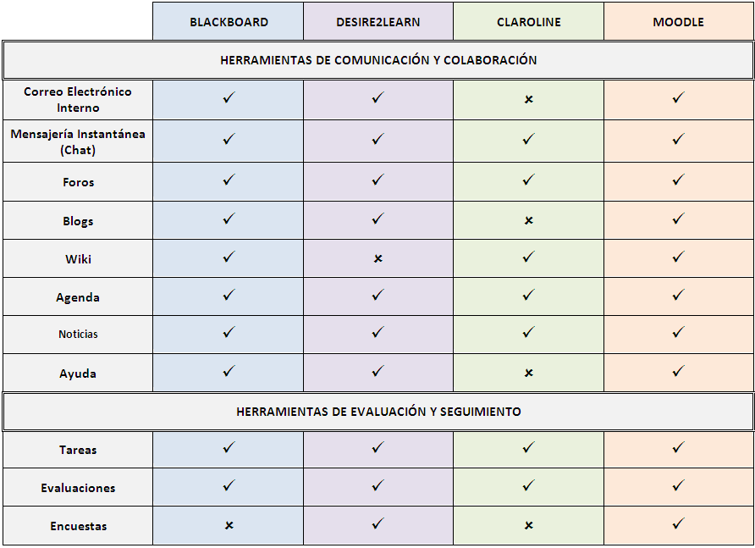
HERRAMIENTAS PARA LA GESTIÓN DEL APRENDIZAJE

Slide 23

Definición de la herramienta a utilizar
GESTIÓN DEL APRENDIZAJE
MOODLE
La más completa en herramientas de administración, comunicación, colaboración, evaluación y seguimiento
Licencia libre: uso económico, acceso al código fuente, instalación sin límite
Multiplataforma
tiene
es
es

Slide 24
IMPLEMENTACIÓN

Slide 25
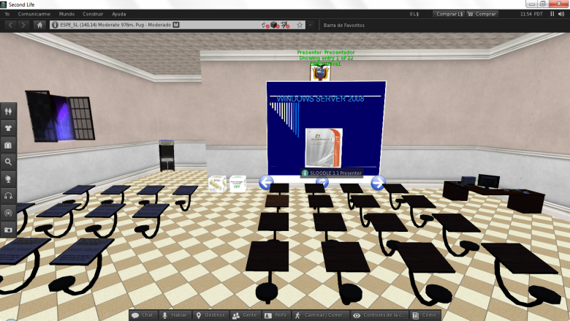
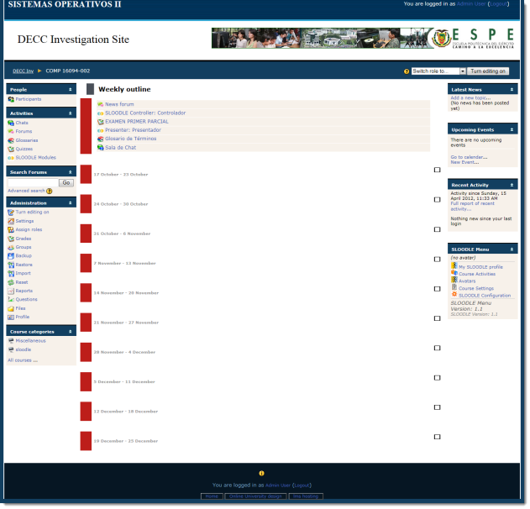
DESCRIPCIÓN
SECOND LIFE
Crear un aula virtual con la apariencia real de un aula de la ESPE.
MOODLE
Crear un curso de una materia específica de la Carrera de Ingeniería en Sistemas e Informática.
El aula virtual necesita relacionarse con el curso, para intercambiar información

Slide 26

FUNCIONALIDAD
Localizar el aula virtual
Registrarse en el curso desde el aula virtual
Rendir una evaluación
Recibir una clase
Obtener la definición de un término
Chatear

Slide 27

USUARIOS
DOCENTE
Tiene privilegios para:
✓ Agregar, modificar y eliminar contenidos en el curso.
✓ Crear, configurar y eliminar componentes en el mundo virtual.
ALUMNO
Tiene privilegios para:
✓ Acceder a los contenidos del curso.
✓ Recibir clases en el mundo virtual.

Slide 28
ARQUITECTURA
La solución está distribuida en diferentes APLICACIONES y ENTORNOS

Slide 29
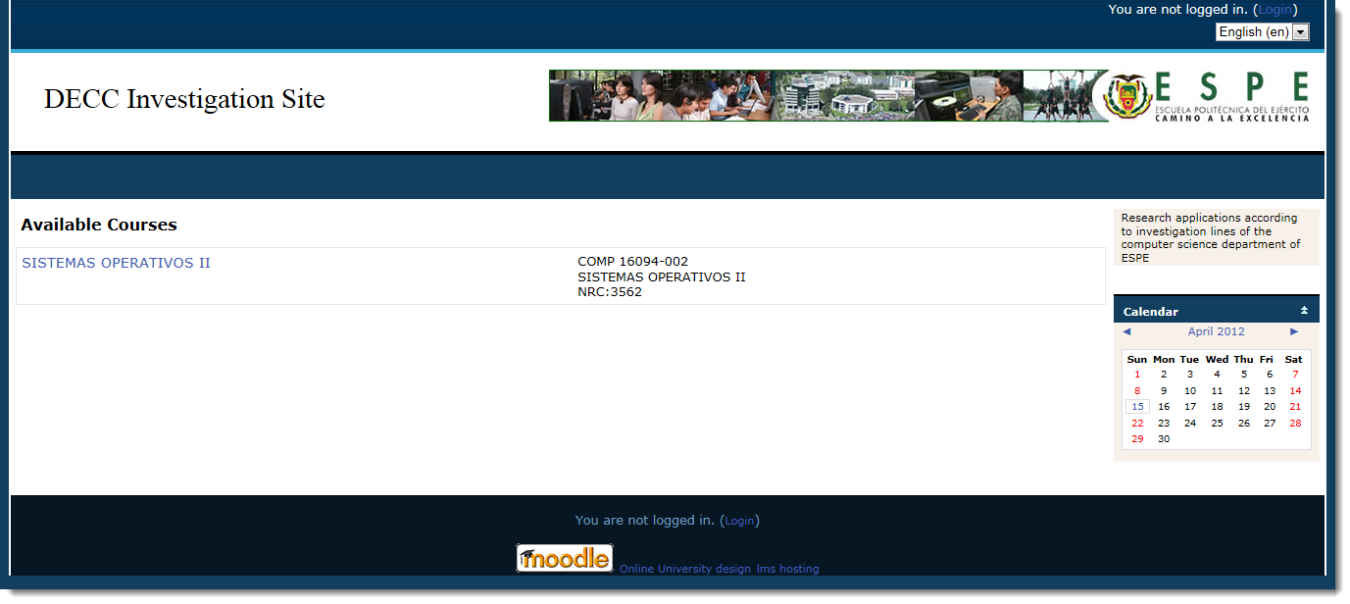
PERSONALIZACIÓN
APARIENCIA
DEL SITIO
MOODLE
MOODLE cuenta con varios temas para modificar su apariencia:
Creados
Descargados de la web
Se utilizó un tema descargado

Slide 30
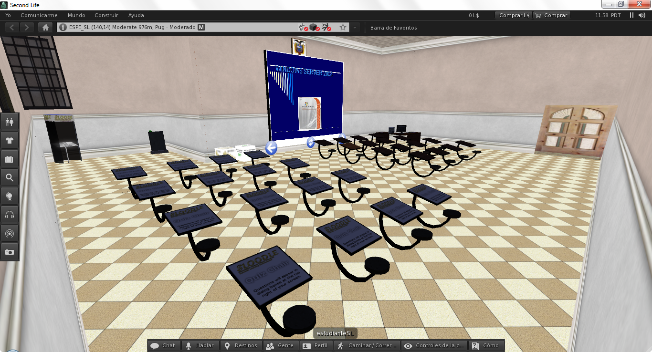
CREACIÓN
DEL
AULA VIRTUAL
Se requiere un usuario en SECOND LIFE con una cuenta Premium, para comprar un terreno y construir en él
Tiene la apariencia real de un aula de la ESPE
Objetos del mundo virtual:
Creados con el visor
Adquiridos desde la página de SECOND LIFE y SLOODLE

Slide 31
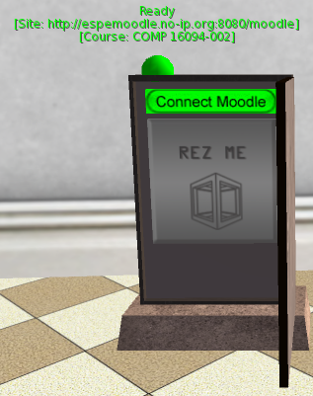
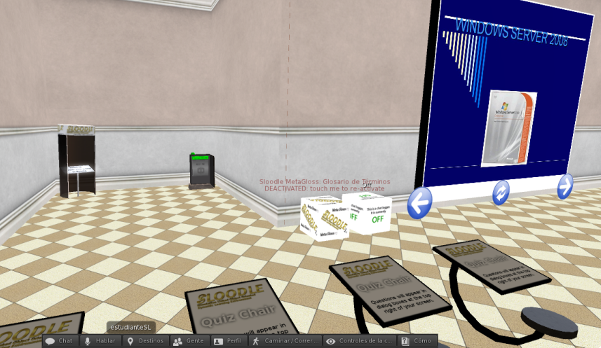
CONFIGURACIÓN
CREACIÓN DEL CONTROLADOR DE OBJETOS DE SLOODLE (SLOODLE CONTROLLER)
Permite descargar la configuración de los objetos de SLOODLE, en el mundo virtual desde el curso.
CONFIGURACIÓN DE LOS OBJETOS DE SLOODLE
Descarga de la configuración de los objetos en el mundo virtual, desde el curso.

Slide 32
OBJETOS DE SLOODLE
LOGINZONE: genera un enlace en el curso de MOODLE para teletransportarse a una zona 3D creada en SECOND LIFE.
PRESENTER: permite ver en SECOND LIFE diapositivas de PowerPoint subidas en el curso de MOODLE, sin ningún costo. También permite ver páginas web y videos.
WEBINTERCOM: permite la interconexión entre el chat del curso de MOODLE y el chat de SECOND LIFE.
METAGLOSS: permite acceder a un glosario del curso de MOODLE desde el chat de SECOND LIFE.
QUIZCHAIR: permite realizar una evaluación del curso de MOODLE desde SECOND LIFE.
REGENROL BOOTH: permite a un usuario registrado en el curso de MOODLE y en SECOND LIFE, registrar desde el mundo virtual a su avatar en el curso.

Slide 33
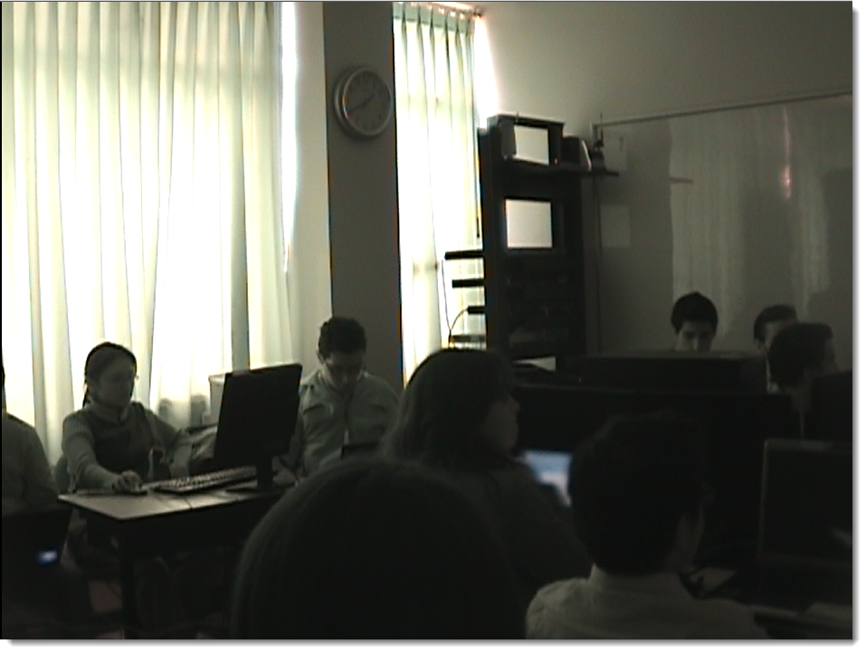
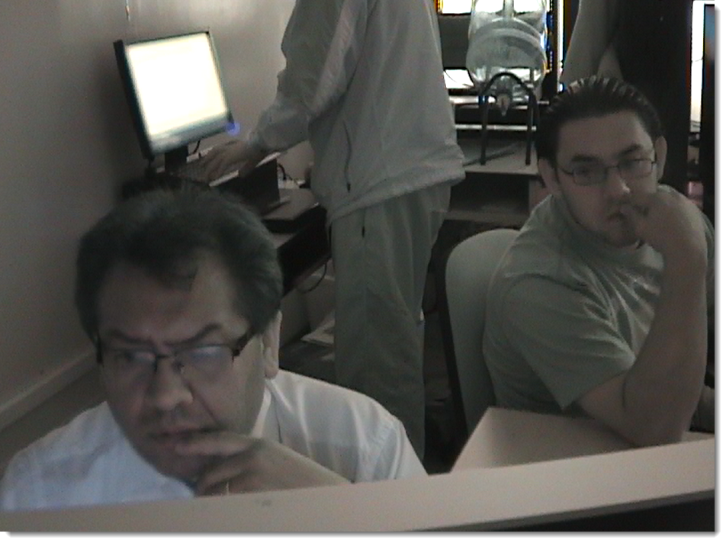
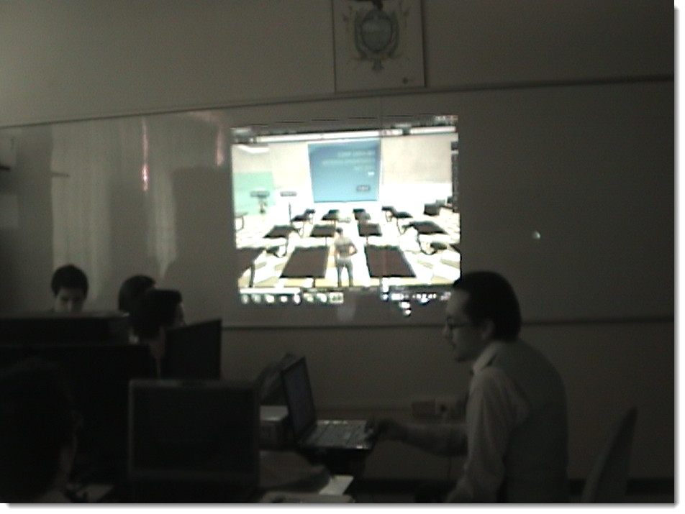
PRUEBAS
Capacitación a los estudiantes y al docente

Slide 34
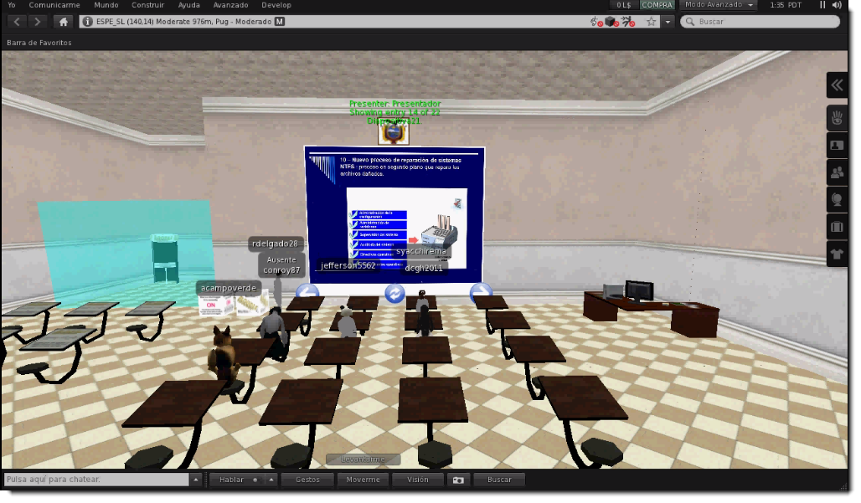
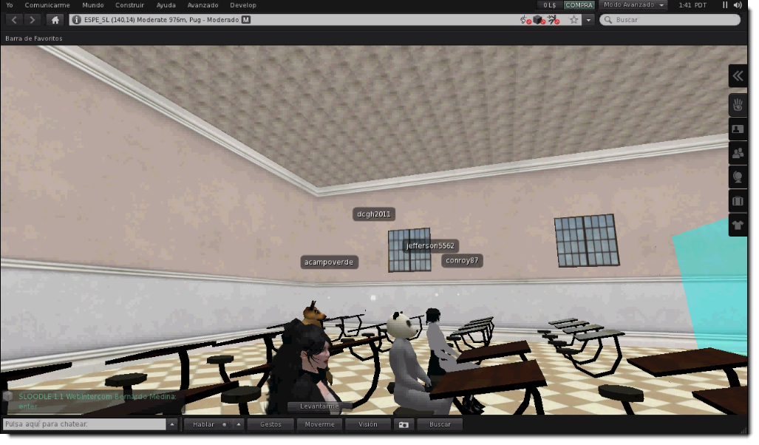
Clase en el aula virtual

Slide 35
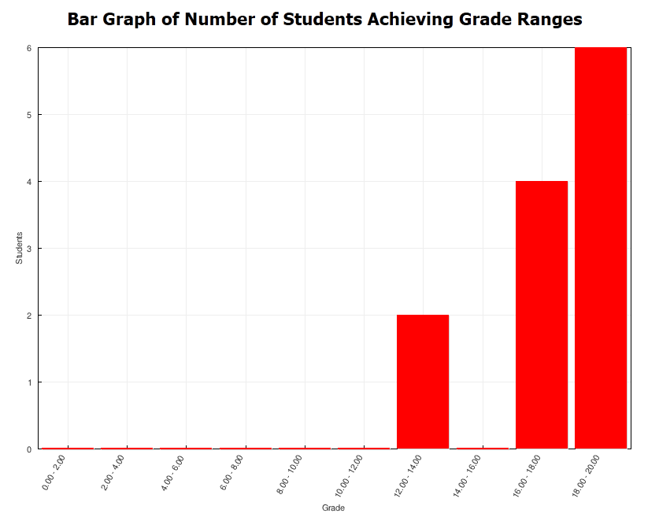
RESULTADOS
Calificaciones de las evaluaciones
de los estudiantes del aula virtual

Slide 36
DEMOSTRACIÓN

Slide 37

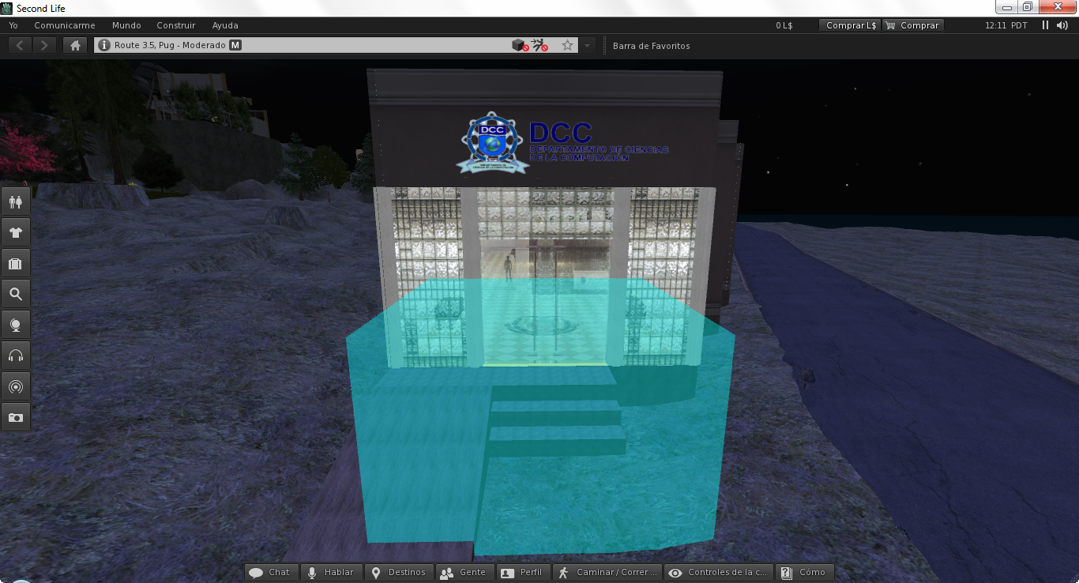
VIDEO DEMOSTRATIVO

Slide 38
CONCLUSIONES

Slide 39
CONCLUSIONES
Existe una gran variedad de herramientas de creación de mundos virtuales y de gestión de aprendizaje existentes en el mercado, pero se investigaron las más populares y representativas, para tener una visión más concreta de las mismas. Con esta información se realizó un análisis comparativo entre ellas, definiendo criterios de comparación en base a sus características técnicas, características generales y la funcionalidad que prestan.
Después de realizar dicha comparación, se determinó que las herramientas que mejor se adecuaban a los requerimientos de la solución propuesta son: SECOND LIFE para la creación del mundo virtual y MOODLE para la gestión del aprendizaje.

Slide 40
La arquitectura definida permitió identificar claramente que Sloodle es la herramienta clave para que exista la interacción exitosa entre las herramientas de Second Life y Moodle.
La toma de requisitos se basó en la especificación IEEE 830, la cual se adaptó sin inconvenientes a las necesidades de la solución y permitió recolectar información clara y específica para la creación del mundo virtual.

Slide 41
La implementación del prototipo de mundo virtual resultó una herramienta muy útil para la gestión de la formación por competencias, ya que permite llevar a cabo un proceso de educativo (enseñanza/aprendizaje) virtual inmersivo e interactivo, lo que genera una gran sensación de presencialidad, tanto en educadores como en estudiantes. Aspecto que pudo comprobarse con los resultados de las pruebas realizadas con la solución.
Al implementar el prototipo de mundo virtual, se determinó que Second Life es una potente herramienta para la creación de mundos virtuales, que no solamente cuenta con la recreación de espacios virtuales 3D, sino que también brinda servicios de transmisión de voz y permite cargar al mundo virtual diferentes recursos multimedia.

Slide 42
RECOMENDACIONES

Slide 43
RECOMENDACIONES
La facilidad para recrear espacios virtuales dentro de Second Life, sugiere que se debería formar un equipo de personas para realizar una completa recreación del campus de la Escuela Politécnica del Ejército.
Dadas las exigencias actuales en cuanto al proceso educativo, por el acelerado avance tecnológico, se recomienda el uso de la presente solución en instituciones educativas, como una completa herramienta para la educación a distancia o como un apoyo tecnológico complementario para la educación presencial, por las características con las que cuenta y la funcionalidad que ofrece.
Se recomienda a los usuarios de la presente solución, instalar las herramientas necesarias en un computador con características técnicas superiores, para su desempeño eficiente, en especial en lo que se refiere a la visualización del prototipo del mundo virtual.

Slide 44

MUCHAS …….
POR
SU ATENCIÓN

